Slide 1
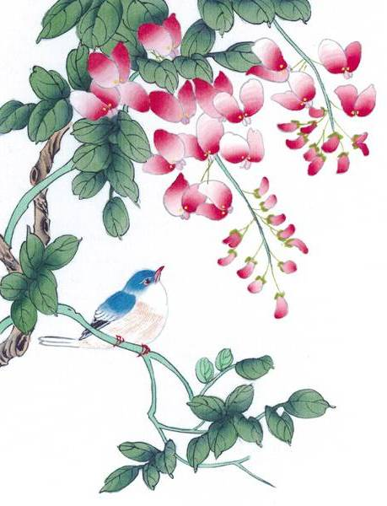
TRƯỜNG TIỂU HỌC CẨM TRUNG
CHÚC CÁC EM CÓ MỘT TIẾT HỌC THẬT TỐT
MÔN: ĐẠO ĐỨC

Slide 2
Bài 12: Tôn trọng thư từ, tài sản của người khác (Tiết 2)
Thứ tư ngày 10 tháng 3 năm 2022 Đạo đức

Slide 3
Bài 4: Em có nhận xét gì về việc làm của các bạn trong những trường hợp dưới đây:

Slide 4
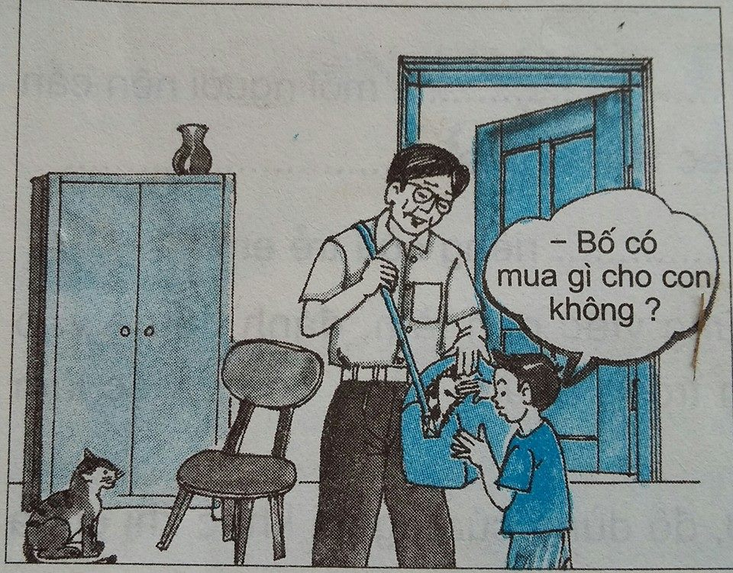
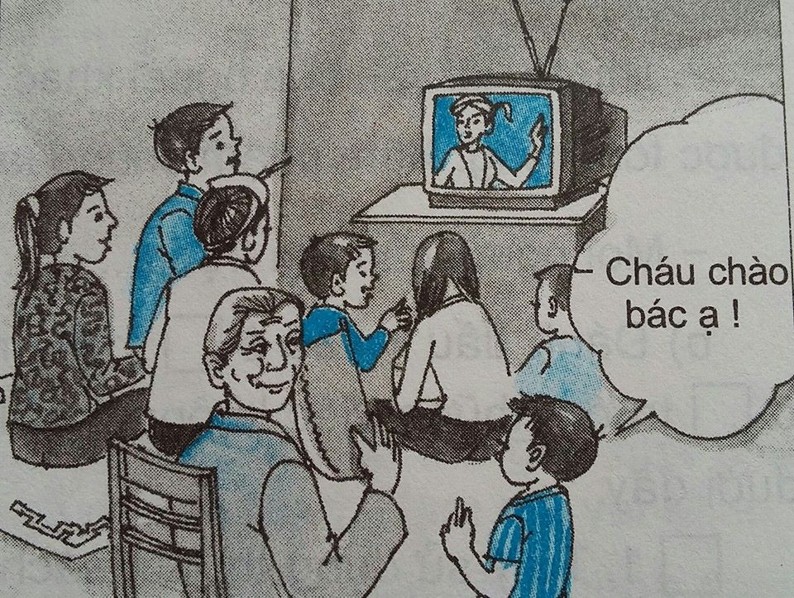
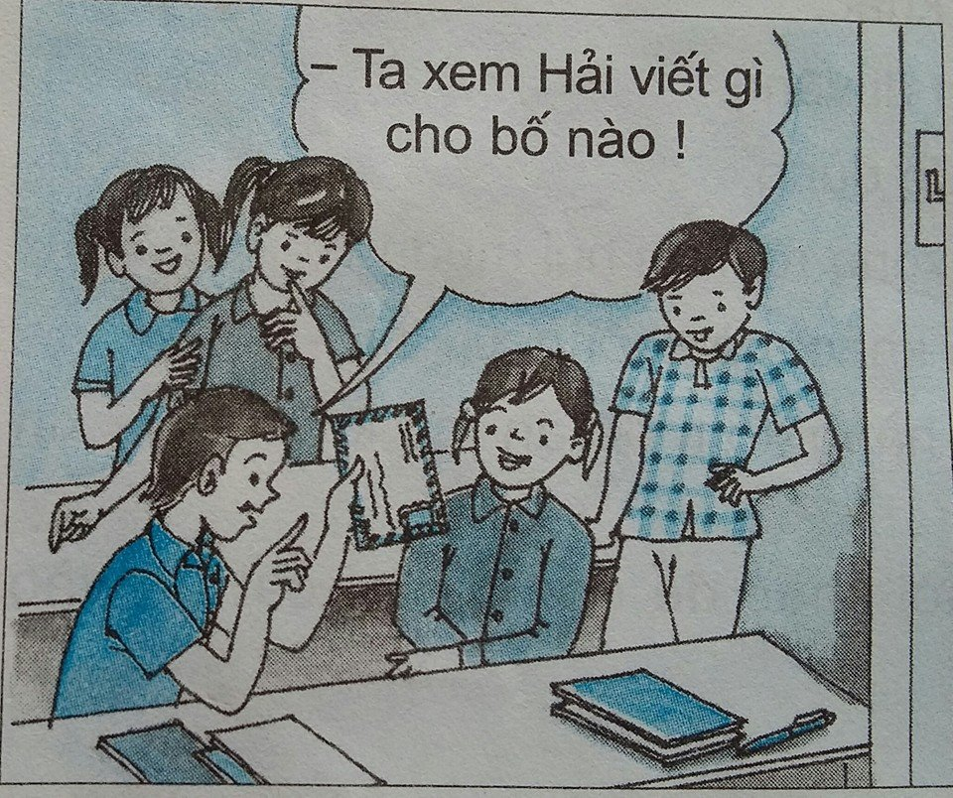
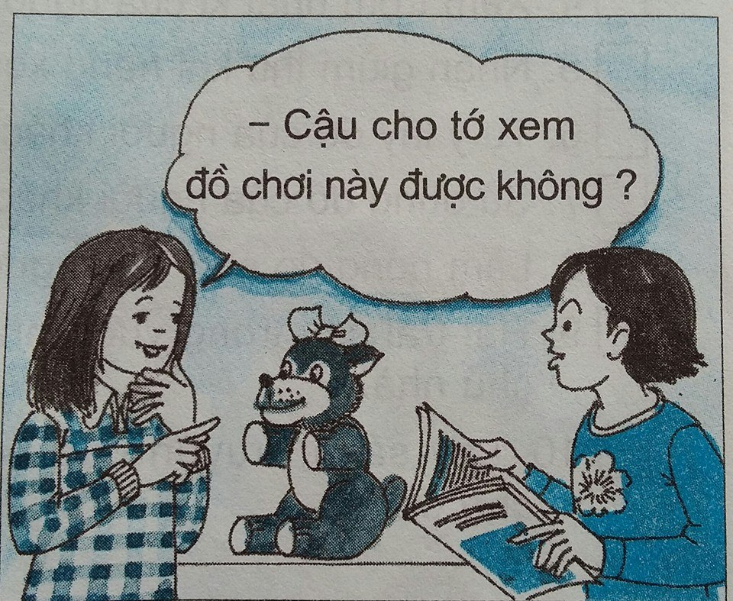
a) Bố đi công tác về, Thắng liền lục túi để xem bố mua quà gì cho mình.
b) Mỗi lần sang nhà hàng xóm xem tivi, Bình đều chào hỏi mọi người và xin phép bác chủ nhà rồi mới ngồi xem.
d) Sang nhà bạn, thấy bạn có đồ chơi đẹp và lạ mắt, Phú bảo với bạn: “ Cậu cho tớ xem đồ chơi này được không?”.
c) Bố công tác ở xa, Hải thường viết thư cho bố. Một lần, mấy bạn lấy thư xem Hải viết gì.

Slide 5
S
a) Bố đi công tác về, Thắng liền lục túi để xem bố mua quà gì cho mình.

Slide 6
Đ
b) Mỗi lần sang nhà hàng xóm xem tivi, Bình đều chào hỏi mọi người và xin phép bác chủ nhà rồi mới ngồi xem.

Slide 7
S
c) Bố công tác ở xa, Hải thường viết thư cho bố. Một lần, mấy bạn lấy thư xem Hải viết gì.

Slide 8
Đ
d) Sang nhà bạn, thấy bạn có đồ chơi đẹp và lạ mắt, Phú bảo với bạn: “ Cậu cho tớ xem đồ chơi này được không?”.

Slide 9
S
Đ
a) Bố đi công tác về, Thắng liền lục túi để xem bố mua quà gì cho mình.
b) Mỗi lần sang nhà hàng xóm xem tivi, Bình đều chào hỏi mọi người và xin phép bác chủ nhà rồi mới ngồi xem.
S
Đ
d) Sang nhà bạn, thấy bạn có đồ chơi đẹp và lạ mắt, Phú bảo với bạn: “ Cậu cho tớ xem đồ chơi này được không?”.
c) Bố công tác ở xa, Hải thường viết thư cho bố. Một lần, mấy bạn lấy thư xem Hải viết gì.

Slide 10
Bài 5: Xử lý các tình huống sau
Tình huống 1: Bạn em có quyển truyện tranh mới để trong cặp. Giờ ra chơi, em muốn mượn nhưng chẳng thấy bạn đâu. Em sẽ làm gì?
Tình huống 2: Giờ ra chơi, Thịnh chạy làm rơi mũ. Thấy vậy, mấy bạn liền lấy mũ làm “ bóng” đá. Nếu có mặt ở đó, em sẽ làm gì?

Slide 11
Bài 6:
Tình huống 1: Giờ ra chơi thấy Mai đang ngồi đọc thư của bà ở quê gửi lên, Linh liền giật thư từ tay Mai và chạy ra sân rủ Quang mở ra xem.
Em sẽ làm gì nếu là Quang?
Tình huống 2: Bình và Nguyên sang nhà Dung chơi. Trong lúc Dung ra phòng ngoài nghe điện thoại, Bình rủ Nguyên lấy sổ nhật kí của Dung ra để trên bàn ra xem Nhung viết những gì.
Em sẽ làm gì nếu là Nguyên?

Slide 12
a, Mọi thứ trong gia đình đều là của chung có thể tùy ý sử dụng. b, Bạn bè thân thiết thì có thể tự do sử dụng sách vở, đồ dùng của nhau c, Cần phải tôn trọng sách vơ,̉ đồ dùng cá nhân của người khác, dù là ai đi nữa. d, Chỉ cần tôn trọng sách vở, đồ dùng của người lớn, còn trẻ em thì không cần xin phép.
Bài 7: Em có đồng ý với các ý kiến dưới đây không? Vì sao?
K
K
Đ
K
=>Thư từ, tài sản của người khác dù là của trẻ em hay người lớn thì ta đều phải tôn trong, không được xâm phạm vì đó là phạm pháp.

Slide 13
Thư từ, tài sản của mỗi người thuộc
về riêng họ. Tự ý xem thư, sử dụng
tài sản của người khác là thiếu
lòng tự trọng và vi phạm pháp luật.

Slide 14
Chúc các em mạnh khoẻ

